Slide 1
Faster R-CNN
引入Region Proposal Network（RPN）
全卷积网络，can be trained end-to-end
在每一个位置，同时预测bboxes和objectness scores
RPN和检测网络共享卷积层
region proposal 几乎不耗时
fast rcnn作为检测网络
将RPN和Fast R-CNN合并到同一个大网络里
解释：RPN告诉Fast R-CNN该往哪里看

Slide 2
Faster R-CNN
为什么引入RPN？
Proposals are the test-time computation bottleneck
Region proposal时间不少于检测网络的时间
引入RPN后效果如何？
和检测网络共享卷积层
Region proposal时间缩短为10ms/image
为什么可以共享卷积层？
观察和思考：输入给检测网络的feature maps同样可用来生成region proposals

Slide 3
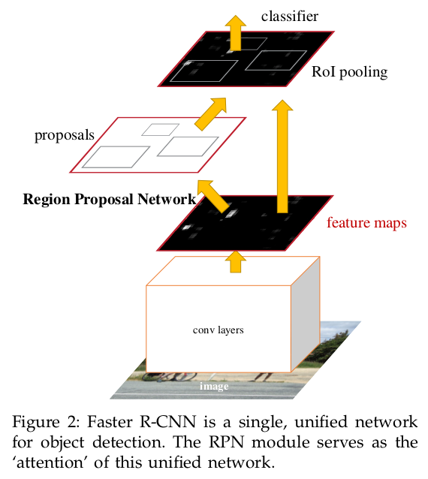
Faster R-CNN
网络结构
RPN
生成regions
Fast R-CNN
使用regions

Slide 4
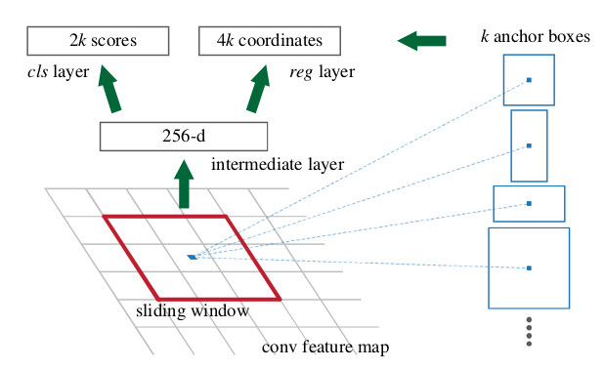
Faster R-CNN
Region Proposal Network

Slide 5
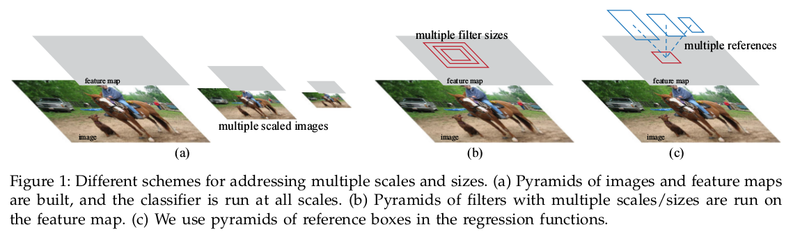
Faster R-CNN

Slide 6
Faster R-CNN

Slide 7
Faster R-CNN

